Slide 1
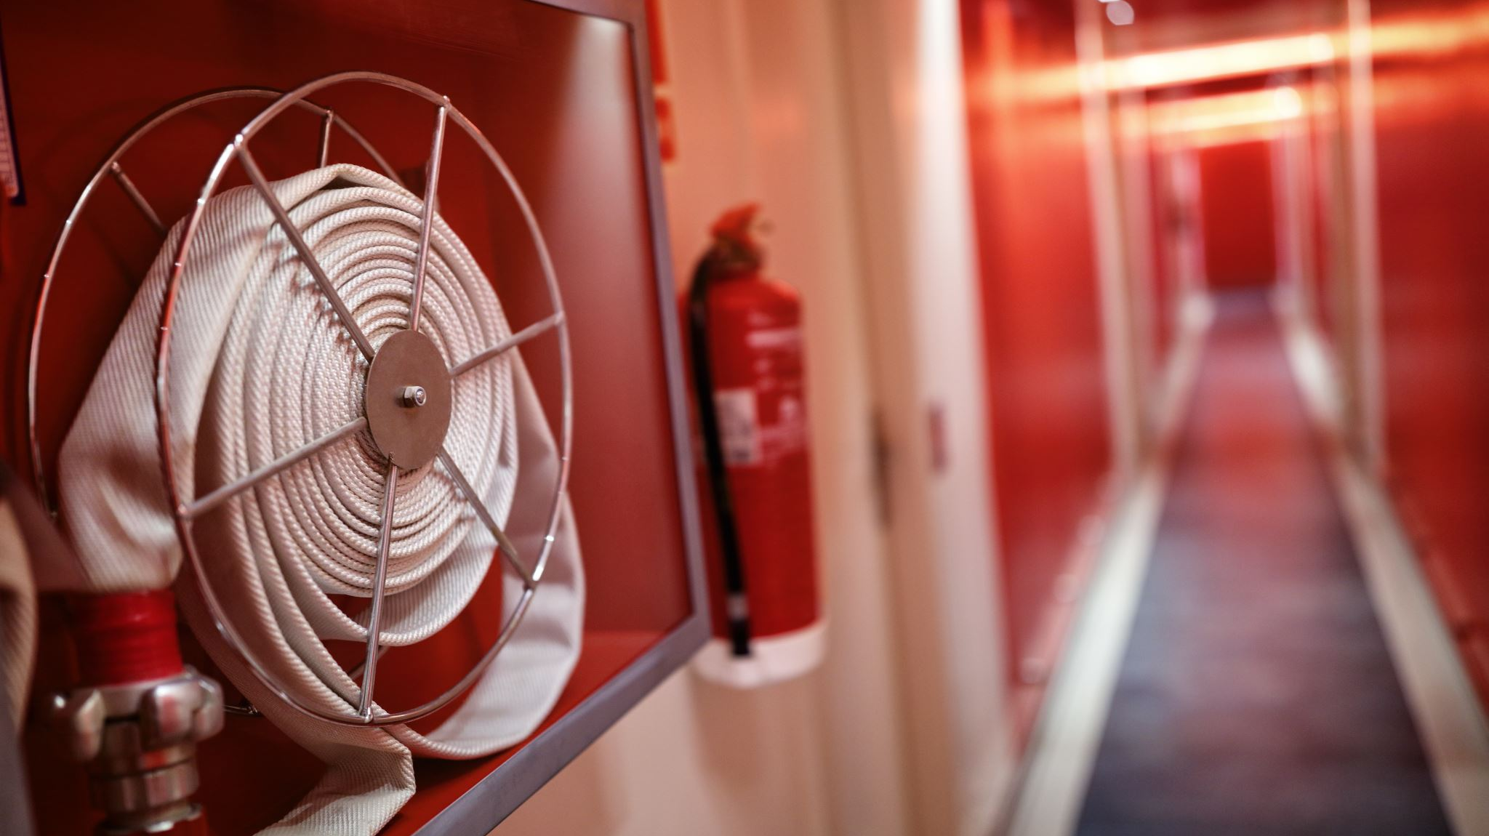
FIRECODERS

Slide 2
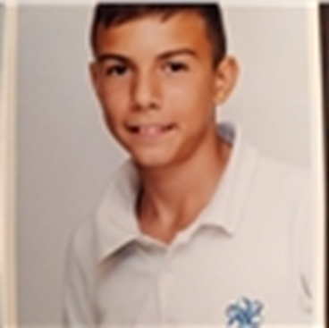
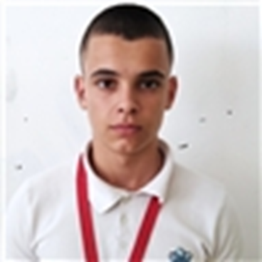
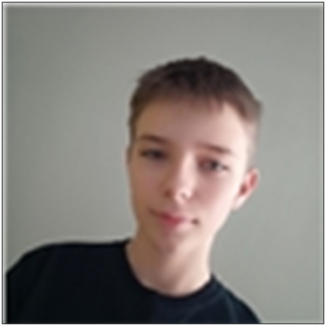
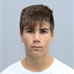
НАШИЯТ ОТБОР
Теодор Тодоров
Александър Божиков
Николай Бранков
Радослав Иванов

Slide 3
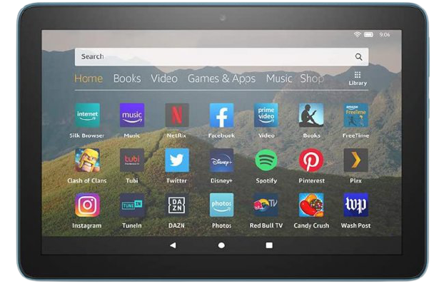
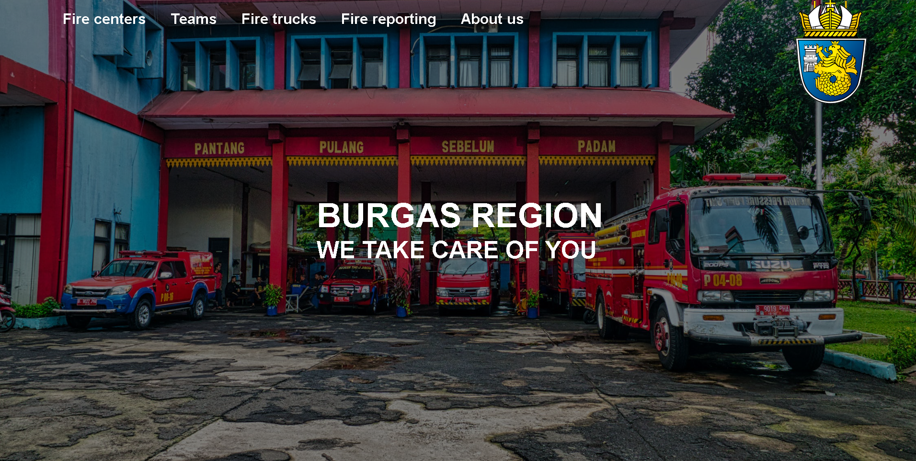
СЪЩНОСТ НА ПРОЕКТА

Slide 4





ИЗПОЛЗВАНИ ТЕХНОЛОГИИ

Slide 5

БЪДЕЩО РАЗВИТИЕ
Оптимизиране на сайта
Подобряване на визията на сайта
Добавяне на нови функции и табове

Slide 6

БЛАГОДАРИМ ЗА ВНИМАНИЕТО!

